Slide 1
倍增算法及其应用

Slide 2
前言
倍增与其说是一种算法，不如说是一种思想
倍增这一思想在OI中也占有不小的地位，它既直接被设计为解决某些问题的特定算法，又可以与其它的算法结合优化时间复杂度，进而解决问题
今天要讲的，主要是在NOIP中常用的有关倍增的算法

Slide 3
简单概念
什么是倍增
倍增的字面意思，就是成倍地增加
假设某一问题有一个指标变量k，我们可以从k=1的解推出k=2的解，再进而推出k=4，k=8……k=2^{n}的解，这一过程就叫做倍增
例如快速幂算法就运用了倍增的思想：
a²=(a¹)²，a⁴=(a²)²，a⁸=(a⁴)²，……，
a^{2^n}=(a^{2^(n-1)})²
在这里，a的指数就可以认为是上文的指标变量

Slide 4
简单概念
RMQ问题
RMQ问题是一个经典的可以用倍增来解决的问题：
给定一个长度为n的序列A[1…n]，有q次询问，每次询问给出x,y，回答A[x…y]中的最大值
(也可以是最小值，此处以最大值为例)
通常n,q<=100000
利用倍增解决RMQ问题的算法叫做ST表

Slide 5
算法介绍
ST表
对于序列A[1..n]，我们构造一个二维数组st[1..n][0..log₂n]
st[i][j]表示从i这个位置开始，向后2^{j}个位置(包括i)中的最大值，即Max{ A[ i … i + 2^{j} - 1 ] }
如何构造ST表呢？
这里利用倍增的思想

Slide 6
算法介绍
ST表
显然：st[i][0]=A[i]
除此以外，任何一个st[i][j]所表示的区间长度都是2的整数次方，即2^{j}
我们将该区间从中间划分为两段，各长2^{j-1}
容易得到，两段区间的起点分别为i和i+2^{j-1}
于是容易想到：
st[i][j]=max( st[i][j-1] , st[i+(1<<j-1)][j-1] )
我们先从1到log₂n枚举j，再顺序枚举i，即可构造出st数组

Slide 7
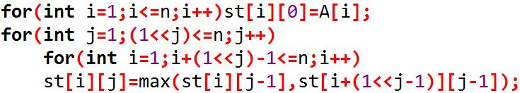
算法介绍
ST表
时间复杂度O(n log n)
构造出ST表后怎么回答询问呢？

Slide 8

算法介绍
ST表
对于每次询问给出的x,y，其长度len=y-x+1
我们先找到最大的且小于等于len的2的整数次幂，例如是2^{k}
那么[x..y]这个区间的前2^{k}和后2^{k}个位置合起来可以完全覆盖该区间
于是Max{A[x…y]}=max(st[x][k],st[y-(1<<k)+1][k])
在C++中可写为k=(int)( log( y-x+1 ) / log( 2 ) )

Slide 9
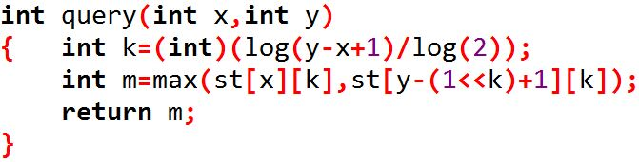
算法介绍
ST表
时间复杂度O(1)
注意log函数需要#include<cmath>
结合两段代码，大家再理解一下ST表

Slide 10
简单概念
树上最近公共祖先
树上最近公共祖先，简称LCA，是关于树的一个非常基础的概念：
给定一棵有根树，一个点到根节点的路径上的所有点称为该点的祖先
若点u同时是点x,y的祖先，那么u称为x,y的公共祖先。x,y的所有公共祖先中，深度最大的点称为x,y的最近公共祖先
另一种理解：x到y的路径上深度最小的点为x,y的最近公共祖先

Slide 11
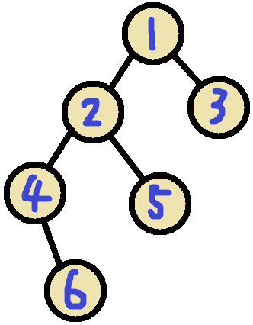
简单概念
树上最近公共祖先
例如在该图中
以1为根节点
节点5和6的最近公共祖先
就是节点2
节点5和1的最近公共祖先
是节点1

Slide 12
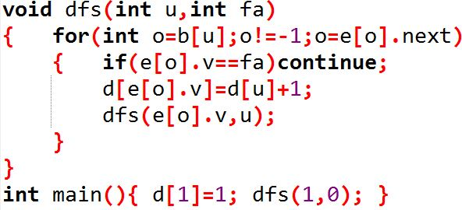
算法介绍
树上最近公共祖先-倍增
在倍增求解LCA的算法中，我们首先需要预处理出每个节点的深度(以1为根节点且深度为1)

Slide 13
算法介绍
树上最近公共祖先-倍增
接下来，我们需要构造一个数组f[i][j]，表示节点i向上走2^{j}步后到达哪个节点
如何构造该数组？
显然：f[i][0]=i的父节点
对于j≠0，我们可以先向上走2^{j-1}步，再向上走2^{j-1}步，其中第一次走2^{j-1}步后到达f[i][j-1]
于是f[i][j]=f[ f[i][j-1] ][ j-1 ]
由于j≤log₂n，所以这一过程时间为O(n log n)

Slide 14
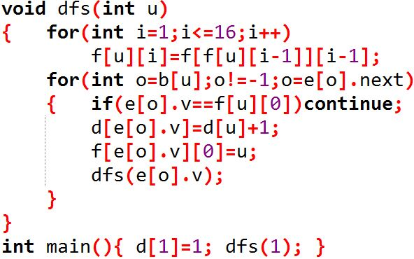
算法介绍
树上最近公共祖先-倍增
于是dfs可以改为如下形式：

Slide 15
算法介绍
树上最近公共祖先-倍增
这样，我们构造出了f[i][j]
接下来考虑如何求解x,y的LCA
该算法主要分为两步：
1、将x,y调整到同一深度
2、求解x,y的LCA

Slide 16
算法介绍
树上最近公共祖先-倍增
我们不妨令d[x]>d[y](否则swap(x,y))，考虑将x向上走到与y同一深度
我们当然可以让x一步一步向上爬，但是太慢
假设x需要向上走a步可以与y同一深度
我们可以将a按照二进制分解
例如a=26，其二进制为11010，即a=2⁴+2³+2¹
我们可以让x先走2⁴步，再走2³步，再走2¹步与y同深度，这一过程可以直接查f[i][j]表

Slide 17
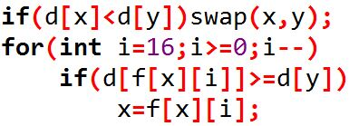
算法介绍
树上最近公共祖先-倍增
实际上，我们并不需要像快速幂一样将a模2来获得二进制，我们可以从大到小枚举i，若d[f[x][i]]>=d[y]，则令x=f[x][i]
这一步时间复杂度为O(log n)

Slide 18
算法介绍
树上最近公共祖先-倍增
在将x,y调整到同一深度后，进行求LCA的第二步操作
在此之前，一定注意：若x已经与y相同，则LCA=x ！！！
接下来就是x,y深度相同后点不同的情况
对于这种情况，我们每次将x,y向上走同样的距离，并使得x,y在保持不同的情况下尽量靠上，如此以后，LCA=f[x][0]
考虑如何进行这一步操作

Slide 19
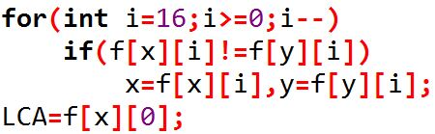
算法介绍
树上最近公共祖先-倍增
与第一步操作同样的，假设它们最多都向上走a步，依然将a按二进制划分
同样，我们可以直接从大到小枚举i，若f[x][i]≠f[y][i]，则令x=f[x][i],y=f[y][i]
这一步时间复杂度同样为O(log n)

Slide 20
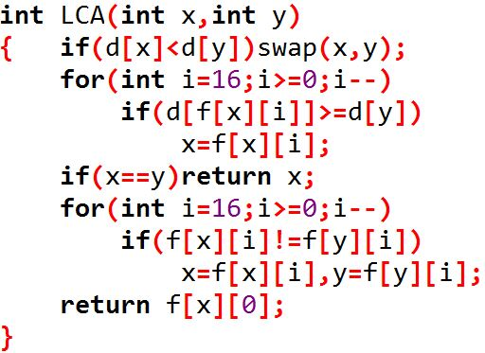
算法介绍
树上最近公共祖先-倍增
于是我们得到查询LCA的整个过程，每次查询时间复杂度为O(log n)

Slide 21
算法介绍
树上最近公共祖先
至此，我们得到了预处理O(n log n)，每次查询O(log n)的求解LCA的算法
这个算法在OI中已经非常实用，也是最常用的求解LCA的算法之一
但是，如果询问次数较多，例如询问10⁷次，时间就会非常的慢
于是再介绍一个预处理O(n log n)，每次查询O(1)，也与倍增有关，但是不太常用的算法

Slide 22
简单概念
树上最近公共祖先-欧拉序-ST表
首先介绍一下什么是树的欧拉序
对于一棵树，我们在遍历整棵树时，将我们经过的节点编号依次记录下来，所得到的序列叫做树的欧拉序
该树的欧拉序：
1-2-4-6-4-2-5-2-1-3-1
易证欧拉序的长度为2n-1

Slide 23
算法介绍
树上最近公共祖先-欧拉序-ST表
1-2-4-6-4-2-5-2-1-3-1，我们将其记入c数组
令s[i]表示编号i在c中第一次出现的位置，例：
通过观察，也容易证明：
LCA(x,y)一定出现在c[s[x]..s[y]]中
且是其中深度最小的一个
这非常重要，但是我们先看一下
如何求出c与s
 | 1 | 2 | 3 | 4 | 5 | 6
s | 1 | 2 | 10 | 3 | 7 | 4

Slide 24
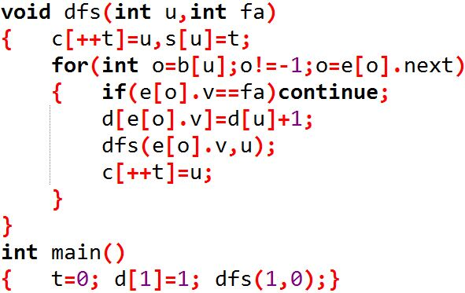
算法介绍
树上最近公共祖先-欧拉序-ST表

Slide 25
算法介绍
树上最近公共祖先-欧拉序-ST表
结论：LCA(x,y)是c[s[x]..s[y]]中深度最小的一个
那么对于每一次询问，只需要在对应的区间中找出深度最小的点
区间最小值？上ST表啊！
与之前不同的是，我们需要另外记录一下取到最小值的点的编号
令st[i][j]表示对应区间的深度最小值，p[i][j]表示对应区间取到最小值的点的编号

Slide 26
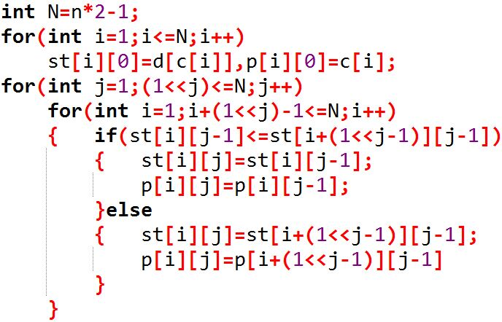
算法介绍
树上最近公共祖先-欧拉序-ST表
时间复杂度O(n log n)

Slide 27
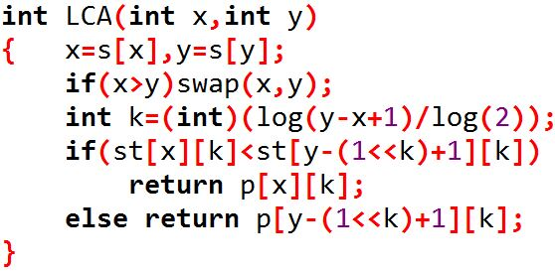
算法介绍
树上最近公共祖先-欧拉序-ST表
那么查询方式也与之前的ST表类似
每次查询时间复杂度O(1)

Slide 28
算法介绍
树上最近公共祖先
该算法预处理O(n log n)，每次查询O(1)，主要在询问次数较多时使用
除以以外，LCA还有一下常用算法：
树链剖分：预处理O(n)，每次查询O(log n)
Tarjan：离线算法，时间复杂度O(n+q)
不同的算法有不同的优劣点，一般要结合具体问题具体选择。倍增与树链剖分最常用

Slide 29
写在后面
今天只介绍了一些利用了倍增的常用算法
但在OI中，倍增的使用非常灵活，既有如倍增floyd、倍增FFT等与其他算法的结合，又有倍增优化动态规划，还有直接利用倍增解决题目，以及后缀数组等算法也运用了倍增思想
不过放心，以上所说的大多数内容在NOIP中难以见到，但是不代表NOIP不会考察倍增的思想。如果将来参加更高难度的比赛，倍增会有非常巧妙、灵活的应用。

